Slide 1
软件工程 Software Engineering
河南大学软件学院 楚广琳

Slide 2

前情回顾
第3章 需求分析
系统用例建模
用例描述
实验：
绘制系统用例图
编写用例描述
Notes:
问题：

Slide 3

本次课程速递
第9章 面向对象方法学引论
面向对象的概念
面向对象分析
第3章 需求分析
系统流程建模

Slide 4
第9章 面向对象方法学引论
01
面向对象方法学概述
02
面向对象的概念
03
面向对象分析
04
面向对象建模

Slide 5

软件开发是对问题域的认识和描述，即软件开发人员对问题域产生正确的认识，并用一种编程语言将这些认识描述出来，提供软件产品。
就是将“客观世界”，映射(虚拟)到“计算机世界”。映射的过程也称“软件开发过程”或简称“软件过程”。
映射(虚拟)
逐步细化
(软件过程)
采用的方法有：
面向过程
面向对象
面向组件
计算机世界
客观世界

Slide 6
软件开发方法的发展
？
软件开发方法至今已经历三个重要阶段：传统的开发方法、面向对象的开发方法、面向组件的开发方法。
正迎来的面向服务和未来面向云计算的演变过程。
面向云计算
面向服务
面向组件
面向对象
面向过程
Notes:
传统的面向过程仍然是所有层面的基础，因为过程（方法/函数）是面向对象不可缺少的底层要素，依然脱离不了过程的算法分析和数据结构。有关结构化的模块划分、松耦合、高内聚、信息隐蔽、模块独立性等准则对于面向对象依然适用。
面向对象是把客观世界映射到计算机世界过程中一种先进的组织方式，更合理的映射客观事物。
面向组件是使面向对象规范化、简单化、组装化。
面向服务是把组件粗粒化、跨平台、远程化。
云计算是把软件组装网络化、公用化。
面向不同层面的编程解决了不同层面的复杂度问题，但最终追求的就是软件的易开发、易扩展、易维护。

Slide 7
软件开发方法介绍
面向过程也称传统开发方法或结构化开发方法，该方法采用结构化技术(结构化分析、结构化设计、结构化编程和结构化测试)来完成软件开发的各项任务，并使用适当的软件工具或软件工程环境来支持结构化技术的运用。
面向对象的软件开发方法起源于面向对象程序设计，进而发展出了面向对象的建模语言UML、面向对象的开发过程RUP、面向对象的各种开发平台。
Notes:
结构化分析采用自顶向下、层层分解、逐步求精的技术对系统进行功能和数据的划分。结构化设计采用模块化、遵循信息隐藏、模块独立性准则进行软件结构设计。这些传统思想和技术无论如何发展和进步都依然被传承着。
面向对象方法的一个重大的进步就是对客观世界的抽象更接近于客观世界的本源性，对客观事物进行分门别类，利用客观对象的属性和行为来整体描述客观事物，软件的结构反映客观事物具有的关联性、依赖性、继承性和多态性等特性。符合人类解决现实问题的思维模式，开发过程中的分析、设计和实现具有很好的延续性。软件开发的质量和效率大幅提高，软件的复用性、维护性得以体现。

Slide 8
软件开发方法介绍
面向组件也称面向架构。架构为开发者提供了组件，并且提供了组件运行的组织和管理容器。开发者利用架构就可以面向组件编程，然后将程序部署到容器上，由容器来管理组件的运行，克服了体系结构设计和实现的困难。
面向服务体系结构采用服务请求的方式，通过将业务应用功能以服务的形式提供给最终用户或其他服务，使软件系统向“柔性化”迈进了一大步。
Notes:
由于面对分布式计算、面对网络的应用、面对多用户并发操作、面对安全性等方面设计的困难性，出现了企业软件架构。架构把传统的面向对象开发提升到“面向组件”开发，使得面向对象开发变得规范，使复杂问题简单化。
从面向机器语言的开发模式到面向过程的开发模式，软件开发通过独立于机器的程序设计语言不再依赖于不同平台的机器语言，实现了代码的重用。
随后，面向对象开发模式的出现使人们可以通过语言以更接近现实的对象来表述完整的事物，实现了对象的重用。
此后，随着软件开发规模的扩大，在涉及分布式、异构等复杂特征的环境中，出现了基于架构的面向组件模式，软件开发的重用也上升到组件的级别。
21世纪以来，软件的开发面临更复杂的环境和更加灵活的需求，将应用程序以服务的形式公布出来供别人使用，完全不需要考虑这些业务服务运行在哪一个架构体系上，着重于业务级的应用，即服务的重用。

Slide 9
结构化软件工程方法
问题域
需求分析
自然语言
传统的结构化软件工程方法并没有完全填平语言之间的鸿沟。
分析与设计之间的鸿沟
总体设计
详细设计
编程
编程语言
测试
计算机

Slide 10
面向对象软件工程方法
问题域
OOA
自然语言
OOD
OOP
面向对象的编程语言
OOT
计算机

Slide 11
二者的区别
面向对象方法中基本的抽象物不是功能，而是一些真正存在的实体，通过设计一些对象完成工程，而结构化方法是通过设计一些函数完成功能。
对象通过信息传播进行沟通，一个对象可以通过询问得到另一个对象的信息，而结构化方法是通过全局数据、函数调用等方式传递信息。

Slide 12
结构化软件工程方法
结构化需求分析（SA）
工具：数据流图、数据字典
结构化设计（SD）
模块结构图、程序流程图
结构化编程（SP）
结构化测试（ST）
结构化维护

Slide 13
面向对象软件工程方法
面向对象分析（OOA）
识别问题域内的对象，并分析它们之间的关系。
面向对象设计（OOD）
将OOA模型直接搬到OOD，仅做某些必要的修改和调整，另外针对具体现实中的人机界面、数据存储、任务管理等因素补充一些与实现有关的部分。二者之间不存在鸿沟。
面向对象编程（OOP）
编程人员采用具体的数据结构来定义对象的属性，用具体的语句来实现服务流程图所表示的算法。

Slide 14
面向对象软件工程方法
面向对象测试（OOT）
以对象的类作为基本测试单位，查错范围是类内的属性和服务，以及有限的对外接口所涉及的部分。注意，由于对象的继承性，在对父类测试完成后，子类的测试重点只是新增的属性和服务。
面向对象维护
由于对象的封装性使一个对象的修改对其它对象影响较小。

Slide 15



面向对象开发过程示意
客观世界
Object
计算机世界
Instance
运行维护
OOSM
发布
观察世界
OO view
编码调试
OOP/OOT
建模语言
建模语言
自然语言
计算机语言
描述世界
OO Spec
分析模型
OOA
设计模型
OOD
Notes:
OOA针对领域问题的功能要求划分类；
OOD完成系统结构设计；
以类为交接物，OOD是对OOA的细化。
面向对象开发具有如下优势：
自然性即客观性；
操作数据对象而非数据实体；
阶段衔接平滑
结构性好、复用性强
提高扩展性和维护性

Slide 16
面向对象方法学的基本思想
面向对象方法的基本思想是从现实世界中客观存在的事物出发来构造软件系统，并在系统构造中尽可能运用人类的自然思维方式。
面向对象方法学的出发点和基本原则是：尽可能模拟人类所习惯的思维方式，使开发软件的方法和过程尽可能接近人类认识世界、解决问题的方法和过程，即使描述问题的问题域与实现解法的求解域在结构上尽可能一致。

Slide 17
面向对象方法学
面向对象方法具有下述4个要点：
(1)面向对象的软件系统是由对象组成的，软件中的任何元素都是对象，复杂的软件对象由比较简单的对象组合而成。
(2)把所有对象都划分成各种对象类(简称为类,class)，每个对象类都定义了一组数据和一组方法。数据用于表示对象的静态属性，是对象的状态信息。
(3)按照子类(或称为派生类)与父类(或称为基类)的关系，把若干个对象类组成一个层次结构的系统(也称为类等级)。
(4)对象彼此之间仅能通过传递消息互相联系。
面向对象的方法学可以用下列方程来概括：OO=objects+
classes+Inheritance+communication with messages，即，既使用对象又使用类和继承等机制，且对象之间仅能通过传递消息实现彼此通信。

Slide 18
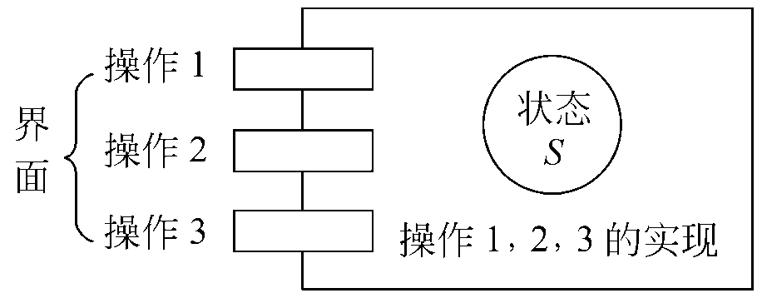
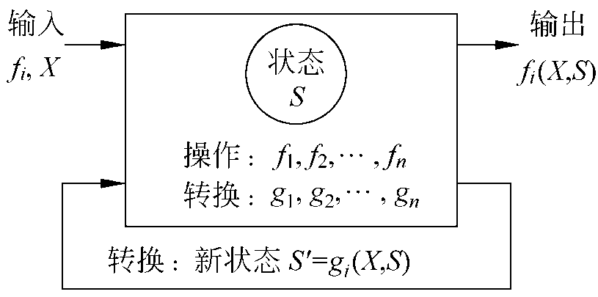
面向对象的概念
Circle
C1
C2
面向对象的知识回顾
类和对象
属性和方法
抽象和封装
消息传递
继承和多态、重载
Notes:
封装是指把对象的属性和操作结合在一起，组成一个独立的单元。
封装强调两个概念，即独立和封闭。
独立是指对象是一个不可分割的整体，它集成了事物全部的属性和操作，并且它的存在不依赖于外部事物。
封闭是指与外部的事物通信时，对象要尽量地隐藏其内部的实现细节，它的内部信息对外界来说是隐蔽的，外界不能直接访问对象的内部信息，而只能通过有限的接口与对象传递信息。
继承表示类之间层次关系，它使得某类对象可以自动拥有另外一个或多个对象的全部属性和操作。继承简化了定义一个新类的过程，有利于人们对事物的认识和描述，达到了软件复用的目的。
多态是一种使父类中定义的属性或操作被子类继承后，可以有不同的实现的机制。
换句话说，多态允许属于不同类的对象对同一消息做出不同的响应。
当一个对象接收到进行某项操作的消息时，多态机制将根据对象所属的类，动态地选用该类中定义的操作。
比如，先定义一个父类“几何图形”，它具有“计算面积”的操作，然后再定义一些子类，如“三角形”、“长方形”和“圆形”。它们可继承父类“几何图形”的各种属性和操作，并且在各自的定义中要重新描述“计算面积”的操作。
这样，当有计算几何图形面积的消息发出时，对象会根据类的类型做出不同的响应，采用不同的面积计算公式。
多态这种机制极大地减少了软件设计中的冗余信息，提高了软件的可复用性和可扩展性。
对象有如下一些基本特点：
以数据为中心。操作围绕对其数据所需要做的处理来设置，不设置与这些数据无关的操作，而且操作的结果往往与当时所处的状态(数据的值)有关。
对象是主动的。它是进行处理的主体。不能从外部直接加工它的私有数据，必须通过它的公有接口向对象发消息，请求它执行它的某个操作，处理它的私有数据。
实现了数据封装。对象好像是一只黑盒子，它的私有数据完全被封装在盒子内部，对外是隐藏的、不可见的，对私有数据的访问或处理只能通过公有的操作进行。
本质上具有并行性。对象是描述其内部状态的数据及可以对这些数据施加的全部操作的集合。不同对象各自独立地处理自身的数据，彼此通过发消息传递信息完成通信。
模块独立性好。对象内部各种元素彼此结合得很紧密，内聚性相当强。由于完成对象功能所需要的元素(数据和方法)基本上都被封装在对象内部，它与外界的联系自然就比较少，因此，对象之间的耦合通常比较松。

Slide 19
面向对象建模
用面向对象方法开发软件，通常需要建立3种形式的模型，它们分别是描述系统数据结构的对象模型，描述系统控制结构的动态模型和描述系统功能的功能模型。
一个典型的软件系统使用数据结构(对象模型)，执行操作(动态模型)，并且完成数据值的变化(功能模型)。

Slide 20
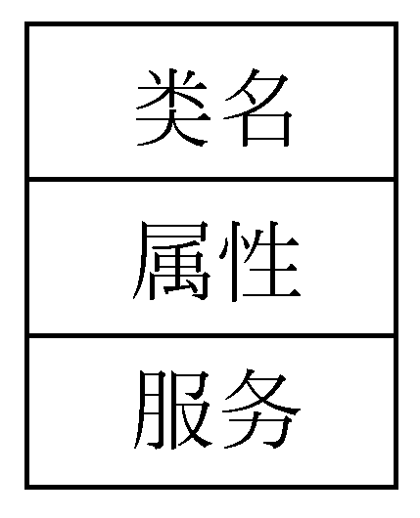
面向对象建模——对象模型
对象模型表示静态的、结构化的系统的“数据”性质。它是对模拟客观世界实体的对象以及对象彼此间的关系的映射，描述了系统的静态结构。
对象模型为建立动态模型和功能模型，提供了实质性的框架。
建立对象模型，需要用适当的建模语言来表达模型，建模语言由记号（即模型中使用的符号）和使用记号的规则（语法、语义和语用）组成。
通常，使用UML提供的类图来建立对象模型。

Slide 21
面向对象建模——动态模型
动态模型表示瞬时的、行为化的系统的“控制”性质，它规定了对象模型中的对象的合法变化序列。
所有对象都具有自己的生命周期（或称为运行周期）。生命周期中的阶段就是对象的状态。状态是对对象属性值的一种抽象。各对象之间相互触发（即作用）就形成了一系列的状态变化。人们把一个触发行为称作一个事件。对象对事件的响应，取决于接受该触发的对象当时所处的状态，响应包括改变自己的状态或者又形成一个新的触发行为。

Slide 22
面向对象建模——动态模型
状态有持续性，它占用一段时间间隔。状态与事件密不可分，一个事件分开两个状态，一个状态隔开两个事件。事件表示时刻，状态代表时间间隔。
通常，用UML提供的状态图来描绘对象的状态、触发状态转换的事件以及对象的行为（对事件的响应）。
每个类的动态行为用一张状态图来描绘，各个类的状态图通过共享事件合并起来，从而构成系统的动态模型。也就是说，动态模型是基于事件共享而互相关联的一组状态图的集合。

Slide 23
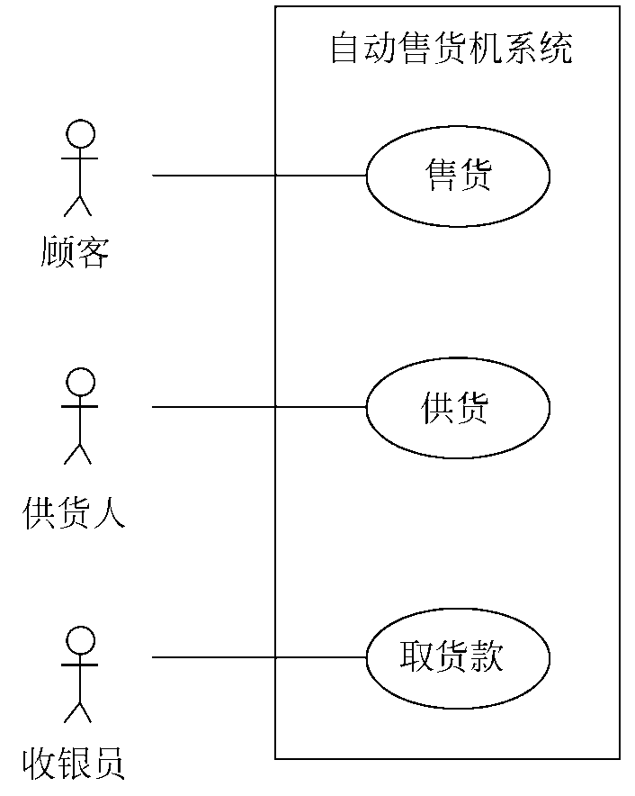
面向对象建模——功能模型
功能模型表示变化的系统的“功能”性质，它指明系统应该“做什么”，因此更直接地反映了用户对目标系统的需求。
功能模型由一组数据流图组成。建立功能模型有助于软件开发人员更深入地理解问题域，改进和完善自己的设计。

Slide 24
面向对象建模——三种模型之间的关系
功能模型指明了系统应该“做什么”；动态模型明确规定了什么时候(即在何种状态下接受了什么事件的触发)做；对象模型则定义了做事情的实体。
在面向对象方法学中，对象模型是最基本最重要的，它为其他两种模型奠定了基础，人们依靠对象模型完成3种模型的集成。下面扼要地叙述3种模型之间的关系。
针对每个类建立的动态模型，描述了类实例的生命周期或运行周期。
状态转换驱使行为发生，这些行为在数据流图中被映射成处理，在用例图中被映射成用例，它们同时与类图中的服务相对应。

Slide 25
面向对象分析
在面向对象分析中，主要由对象模型、动态模型和功能模型组成。
面向对象分析(OOA)的关键是识别出问题域内的类与对象，并分析它们相互间的关系，最终建立起问题域的简洁、精确、可理解的正确模型。在用面向对象观点建立起的3种模型中，对象模型是最基本、最重要、最核心的。

Slide 26
面向对象分析——基本过程
面向对象分析，就是抽取和整理用户需求并建立问题域精确模型的过程。
面向对象分析过程从分析陈述用户需求的文件开始。
接下来，系统分析员应该深入理解用户需求，抽象出目标系统的本质属性，并用模型准确地表示出来。
在面向对象建模的过程中，系统分析员必须认真向领域专家学习。
在面向对象建模的过程中，还应该仔细研究以前针对相同的或类似的问题域进行面向对象分析所得到的结果（可重用）。

Slide 27
面向对象分析——基本过程
5个层次：
复杂问题（大型系统）的对象模型通常由下述5个层次组成：
“读者”泛指所有需要读懂系统模型的人
主题层
读者
系统分析员
软件设计人员
领域专家
管理人员
用户等
类与对象层
结构层
属性层
服务层

Slide 28
面向对象分析——基本过程
在概念上可以认为，面向对象分析大体上按照下列顺序进行：
寻找类与对象，识别结构，识别主题，定义属性，建立动态模型，建立功能模型，定义服务。
但是，分析不可能严格地按照预定顺序进行，大型、复杂系统的模型需要反复构造多遍才能建成。
分析也不是一个机械的过程。系统分析员必须与领域专家及用户反复交流，以便澄清二义性，改正错误的概念，补足缺少的信息。

Slide 29
建立对象模型
1. 确定类与对象：冗余，无关，笼统，属性，操作，实现
2. 确定关联
3. 划分主题
4. 确定属性
5. 识别继承关系，进一步合并和组织类
6. 反复修改

Slide 30
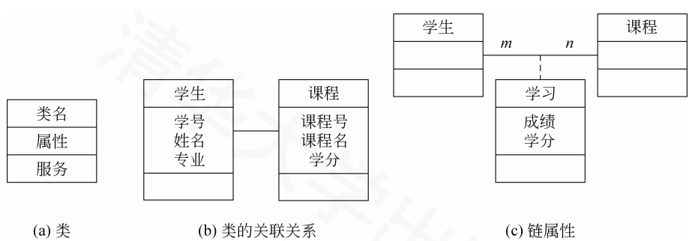
案例：对象模型以包含的对象及其关系图表示。在对象模型中用于表示“类、类的关联关系和链属性”的图形符号，分别如图(a)、(b)和(c)。其中,类的关联关系反映类之间相互依赖及作用关系，链属性是关联中链（实例对象间的物理或概念上的连接）的性质。

Slide 31
UML统一方法OOA
角色+用例（Actor+Use Case）为驱动的建模方法。
① 获取和描述系统的用户需求；
② 识别角色和用例，画UseCase；
功能模型
③从用例图中找类；为类封装属性和操作；
对象模型
④ 定义类的结构和层次；
动态模型
⑤ 建立业务流程模型。

Slide 32

工作任务：完成动态建模

Slide 33
建立动态模型
建立动态模型
第一步，是编写典型交互行为的脚本。虽然脚本中不可能包括每个偶然事件，但是，至少必须保证不遗漏常见的交互行为。
第二步，从脚本中提取出事件，确定触发每个事件的动作对象以及接受事件的目标对象。
第三步，排列事件发生的次序，确定每个对象可能有的状态及状态间的转换关系，并用状态图描绘它们。
最后，比较各个对象的状态图，检查它们之间的一致性，确保事件之间的匹配。

Slide 34
建立动态模型
1. 编写脚本
在建立动态模型的过程中，脚本是指系统在某一执行期间内出现的一系列事件。脚本描述用户(或其他外部设备)与目标系统之间的一个或多个典型的交互过程（事件序列），以便对目标系统的行为有更具体的认识。
目的保证不遗漏重要的交互步骤，有助于确保整个交互过程的正确性和清晰性。

Slide 35
建立动态模型
编写脚本时，
首先编写正常情况的脚本。
然后，考虑特殊情况，例如输入或输出的数据为最大值(或最小值)。
最后，考虑出错情况，例如，输入的值为非法值或响应失败。对大多数交互式系统来说，出错处理都是最难实现的部分。如果可能，应该允许用户“异常中止”一个操作或“取消”一个操作。
此外，还应该提供诸如“帮助”和状态查询之类的在基本交互行为之上的“通用”交互行为。

Slide 36
建立动态模型
2. 设计用户界面
大多数交互行为都可以分为应用逻辑和用户界面两部分。通常，系统分析员首先集中精力考虑系统的信息流和控制流，而不是首先考虑用户界面。
事实上，采用不同界面(例如命令行或图形用户界面)，可以实现同样的程序逻辑。应用逻辑是内在的、本质的内容，用户界面是外在的表现形式。动态模型着重表示应用系统的控制逻辑。

Slide 37
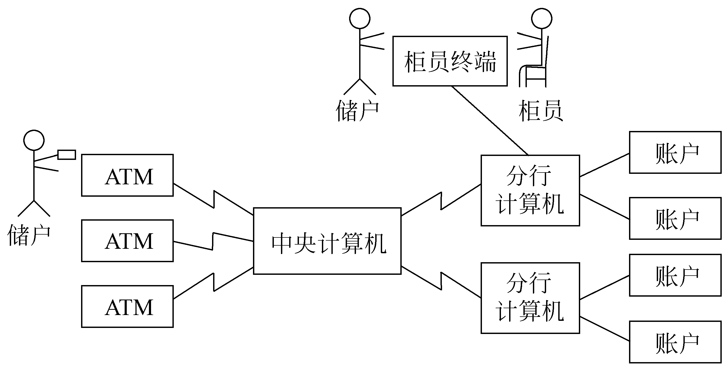
建立动态模型

Slide 38
建立动态模型
右图是初步设想出的ATM界面格式
向储户显示的信息
0
1
2
3
4
5
6
7
8
9
ENTER
CLEAR
CANCEL
账单出口
现金出口

Slide 39
编写脚本
1. 用户插入银行卡（触发：读卡器检测到卡片）。
2. 系统验证卡片有效性（动作对象：ATM；目标对象：银行卡）。
- 若无效：退卡并提示“无效卡”。
- 若有效：进入下一步。
3. 用户输入密码（触发：键盘输入事件）。
4. 系统验证密码（动作对象：ATM；目标对象：银行系统）。
- 若错误：提示“密码错误”，允许重试（最多3次）。
- 若正确：显示主菜单。
5. 用户选择“取款”并输入金额（触发：按钮事件）。
6. 系统检查余额（动作对象：银行系统；目标对象：用户账户）。
- 若余额不足：提示“余额不足”。
- 若充足：出钞并更新账户余额。
7. 用户取走现金（触发：现金槽传感器事件）。
8. 系统询问“是否打印凭条”（动作对象：ATM；目标对象：用户）。
9. 用户选择后，系统退卡。

Slide 40
事件提取
事件描述 | 触发动作 | 动作对象 | 目标对象
插入银行卡 | 读卡器检测卡片 | ATM | 银行卡
输入密码 | 键盘输入 | 用户 | ATM
验证密码 | 密码校验请求 | ATM | 银行系统
选择“取款” | 按钮点击 | 用户 | ATM
检查余额 | 余额查询请求 | ATM | 银行系统
出钞 | 现金分配指令 | ATM | 现金槽

Slide 41
建立动态模型
3. 画事件跟踪图
完整、正确的脚本为建立动态模型奠定了必要的基础。但是，用自然语言书写的脚本往往不够简明，而且有时在阅读时会有二义性。为了有助于建立动态模型，通常在画状态图之前先画出事件跟踪图。为此首先需要进一步明确事件及事件与对象的关系。
确定事件
画出事件跟踪图

Slide 42
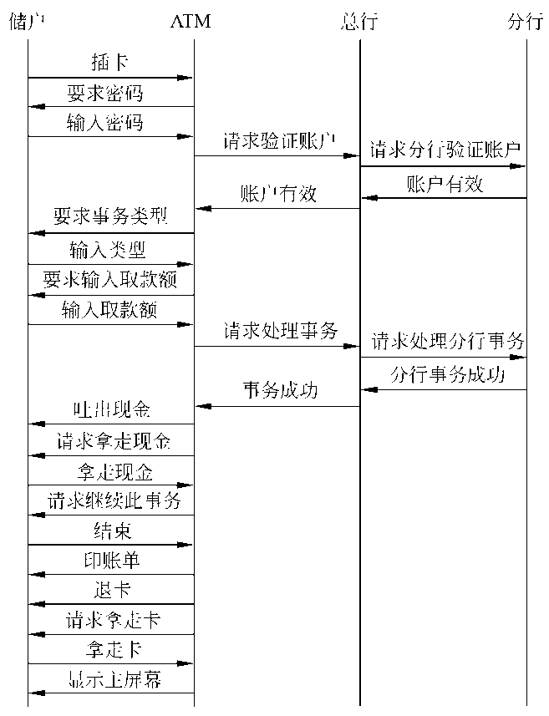
建立动态模型

Slide 43
建立动态模型
4. 画状态图
状态图描绘事件与对象状态的关系。当对象接受了一个事件以后，它的下个状态取决于当前状态及所接受的事件。由事件引起的状态改变称为“转换”。如果一个事件并不引起当前状态发生转换，则可忽略这个事件。
通常，用一张状态图描绘一类对象的行为，它确定了由事件序列引出的状态序列。

Slide 44
建立动态模型
从一张事件跟踪图出发画状态图时，应该集中精力仅考虑影响一类对象的事件，也就是说，仅考虑事件跟踪图中指向某条竖线的那些箭头线。把这些事件作为状态图中的有向边(即箭头线)，边上标以事件名。
两个事件之间的间隔就是一个状态。一般说来，如果同一个对象对相同事件的响应不同，则这个对象处在不同状态。应该尽量给每个状态取个有意义的名字。通常，从事件跟踪图中当前考虑的竖线射出的箭头线，是这条竖线代表的对象达到某个状态时所做的行为(往往是引起另一类对象状态转换的事件)。

Slide 45
建立动态模型
根据一张事件跟踪图画出状态图之后，再把其他脚本的事件跟踪图合并到已画出的状态图中。为此需在事件跟踪图中找出以前考虑过的脚本的分支点(例如“验证账户”就是一个分支点，因为验证的结果可能是“账户有效”，也可能是“无效账户”)，然后把其他脚本中的事件序列并入已有的状态图中，作为一条可选的路径。

Slide 46
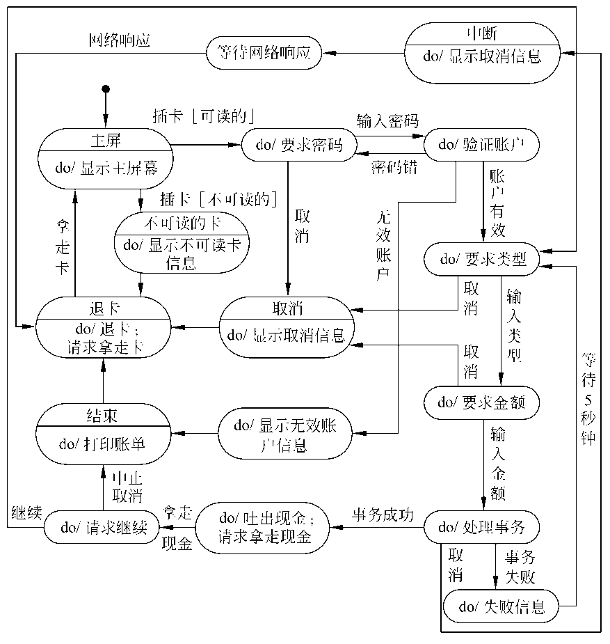
建立动态模型
ATM类的状态图

Slide 47
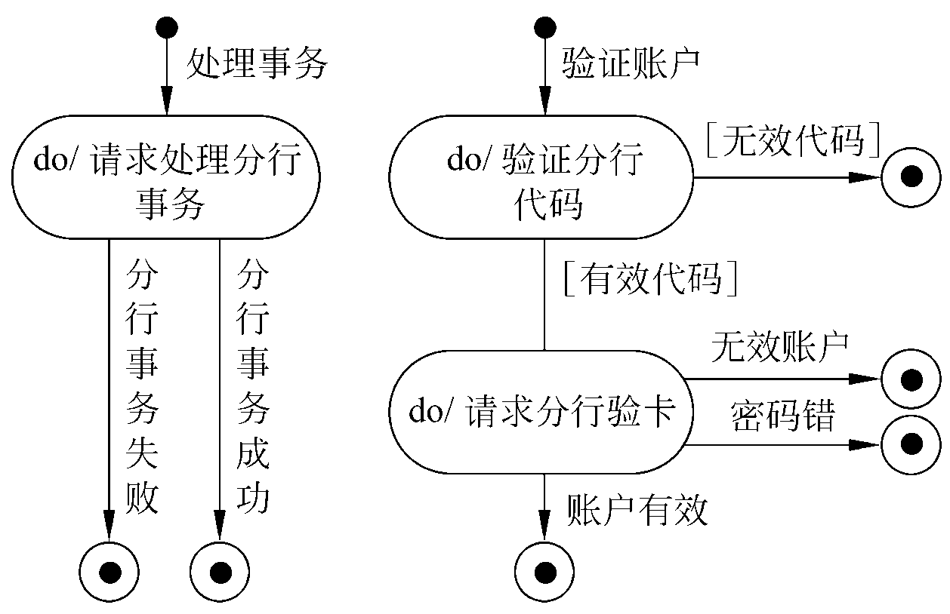
建立动态模型
总行类的状态图

Slide 48
建立动态模型
案例：宾馆信息系统中旅客和床位的状态转换图。如图1和2所示。
图1 旅客的状态转换图
图2 房间的状态转换图

Slide 49
面向对象方法的主要优点
符合人们通常的思维方式
高度连续性
重用性好
可维护性好
Notes:
1、稳定性：传统的软件开发方法以算法为核心，开发过程基于功能分析和功能分解。用传统方法所建立起来的软件系统的结构紧密依赖于系统所要完成的功能，当功能需求发生变化时将引起软件结构的整体修改。事实上，用户需求变化大部分是针对功能的，因此，这样的软件系统是不稳定的。
2、可重用性：传统的软件重用技术是利用标准函数库，也就是试图用标准函数库中的函数作为“预制件”来建造新的软件系统。但是，标准函数缺乏必要的“柔性”，不能适应不同应用场合的不同需要，并不是理想的可重用的软件成分。
3、可重用性：继承性机制使得子类不仅可以重用其父类的数据结构和程序代码，而且可以在父类代码的基础上方便地修改和扩充，这种修改并不影响对原有类的使用。
4、可维护性好：面向对象的软件稳定性比较好，比较容易修改，容易理解，易于测试和调试。

Slide 50
UML统一方法OOA
角色+用例（Actor+Use Case）为驱动的建模方法。
① 获取和描述系统的用户需求；
② 识别角色和用例，画UseCase；
功能模型
③从用例图中找类；为类封装属性和操作；
对象模型
④ 定义类的结构和层次；
动态模型
⑤ 建立业务流程模型。

Slide 51
工作任务3：完成系统流程建模
交付的工作产品：系统流程活动图

Slide 52
活动图（Activity Diagram）
知识点：
什么是活动图
活动图的用途
活动图的组成元素
活动图的建模技术

Slide 53
什么是活动图
是UML中描述系统动态行为的图之一，是描述系统或业务的一序列活动构成的控制流。它描述了系统从一种活动转换到另一种活动的整个过程，在本质上是一种流程图。
按照活动图表示的信息不同，将活动图分为：简单活动图、标识泳道的活动图、标识对象流的活动图、复合活动图。

Slide 54
活动图的用途
活动图用于对系统的动态行为建模，常用来描述业务或软件系统的活动轨迹。清晰而正确的活动图，可以帮助设计程序内部的结构，确定类之间的关系，函数或方法之间的关系。
主要应用于两个方面建模：
在业务分析阶段，对工作流程进行建模；
在系统分析和设计阶段，对操作流程进行建模。

Slide 55
构建业务流程举例

Slide 56
人机界面
逻辑运算
数据实体
构建操作流程举例
取款用例活动图

Slide 57
活动图的组成元素
动作状态
活动图的元素包括：初始节点、终点、活动节点、转换、分支、分岔与汇合。
其中，转换、分支、分岔与汇合把多个活动节点连接在一起。
动作流
分支（判定条件）
分叉和汇合
（表示并发和同步）
泳道

Slide 58

活动图的表示
初始节点和终点
初始节点表示活动的起点；终点表示活动的终结点．在活动图中，可能包含多个活动终点。
初始节点和终点

Slide 59

活动图的表示
活动节点
活动节点是活动图中最主要的元素之一，它用来表示一个活动，一个活动表示多个动作的集合。可用文字，表达式，消息等描述活动节点。
活动节点

Slide 60
活动图的表示
转换
当一个活动结束时，活动控制流就会马上传递给下一个活动节点，在活动图中称之为“转换”。
转换

Slide 61

活动图的表示
分支与监护条件
在实际应用中，有三种活动控制流，它们是顺序结构、分支结构、循环结构。当从一个活动节点到另一个活动节点的转换需要条件时，常用分支与监护条件来表示活动的分支结构。
分支是用菱形表示的，它有一个进入转换（箭头从外指向分支符号），一个或多个离开转换（箭头从分支符号指向外）。而每个离开转换上都会有一个监护条件，用来表示满足某种条件时才执行该转换。
分支的表示

Slide 62
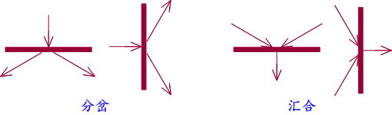
活动图的表示
分岔线
分岔与汇合
在实际应用中，如果一些活动是并发执行的，我们就用分岔和汇合来表示并发活动。
分岔线和汇合线都使用加粗的水平线或垂直线段表示。
汇合线
分岔与汇合的表示

Slide 63
活动图的表示
分岔
每个分叉可以有一个输入转换和两个或多个输出转换，每个转换都可以是独立的控制流。分岔用来表示两个或者多个并发活动的分支。
汇合
当两个或多个并发控制流都达到汇合点后，活动流程才能进入下一个活动节点。汇合则用于同步这些并发活动的分支，当且仅当所有的并发分支(活动)都到达汇合点后，活动流程才能进入下一个活动节点。
Notes:
与流程图的区别就是：
活动图描述的是对象活动的顺序关系所遵循的规则，表现的是系统的行为，能够表示并发活动的情形，是面向对象的，而流程图是面向过程的，描述的是处理过程。

Slide 64
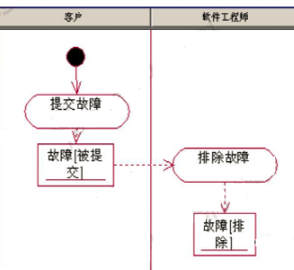
活动图的表示
对象流
反映活动与对象之间的依赖关系，表示对象对活动的作用或活动对对象的影响，用依赖关系表示。
如果箭头从活动指向对象，表示活动对对象的创建、修改或撤销等的影响。
如果箭头从对象指向活动，表示该活动将使用所指向的对象。
对象流
对象下方的方括号表示对象的状态

Slide 65
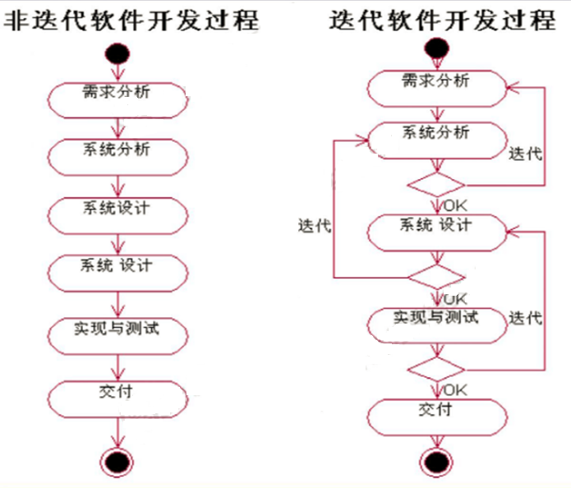
表现软件开发过程的活动图

Slide 66
活动图的建模技术
在系统建模过程中，活动图能够被附加到任何建模元素，以描述其行为，这些元素包括用例、类、接口、组件、节点、协作、操作和方法。
在进行活动图建模过程中，主要涉及以下内容：
（1）识别要对其工作流进行描述的类；
（2）对动态状态建模；
（3）对动作流建模；
（4）对对象流建模；
（5）对建模结果进行精化和细化。

Slide 67
绘制活动图的步骤
选择将要绘制活动图的用例，确定活动图的层面，是顶层活动图还是某个方法的活动图。
确定活动图中使用的每个对象，用泳道分开。
确定用例的边界范围，并绘制活动的开始节点和终止节点。
确定本用例中所有的活动，并绘制出来。
分析分支或分叉，并绘制出来。
确定动作流，并绘制出来。
Notes:
确定活动流，就是要思考活动与活动之间的关系，活动与对象之间的关系，以及活动流所传递的参数。
有时候还需要对活动图进行一定的补充，可以用表格的形式把每个活动中所操作的对象和参数给予补充说明。

Slide 68
一个活动图的例子
用一个活动图表示一下考试的过程。
思考一下：
你们每次参加考试的过程是怎么样的？

Slide 69
一场考试的过程
开始
学生进入考场。
监考教师核对检查证件。
学生对号入座。
监考教师发试卷
学生开始答题。
学生交卷。
监考教师收取试卷。
结束

Slide 70
标识泳道的活动图
为了有效地表示各个活动由谁负责的信息，可以通过泳道(Swim Lane)来实现。
每个泳道用一条垂直的线将它们分开，并且每个泳道都必须有一个唯一的名称。
例如本例中的监考教师和考生。

Slide 71
加入泳道之后
从图中可以看出，每个活动节点，分支必须只属于一个泳道，而转换，分岔与汇合是可以跨泳道的。
通过泳道，不仅体现了整个活动控制流，还体现出了每个活动的实施者。

Slide 72
活动图的筛选
活动图的绘制也是在解读需求分析报告的基础上进行的，活动图的设计需要进行筛选和分析。
并不是所有的用例都需要绘制活动图，分析的要素包括：
对象数量
活动数量
事件流数量
判断频率
多项选择
Notes:
不要画没必要的图。简单的不用画，代码级别的细节不要画，能够在类设计层面上起到指导作用就可以了。对于一些复杂的用例，最细是画到方法层面上，不要过多的把精力花费在细节方面。

Slide 73
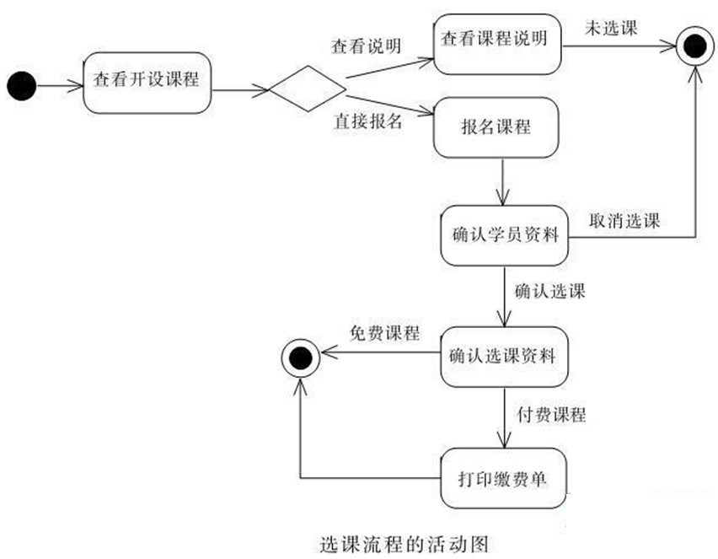

Slide 74
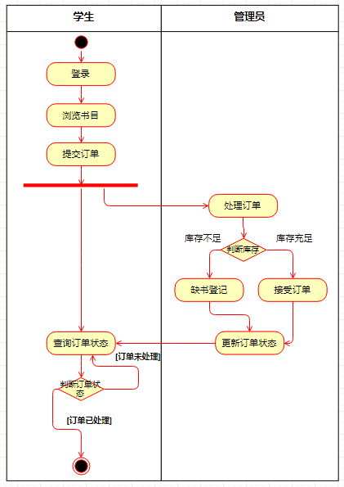
学生教材购销系统的活动图

Slide 75
活动图练习——学生请假流程
学生请假需先经班主任同意；
班主任在批准时，如学生请假时间超越审批权限，还要请系办公室审批，经审批后，系办公室将假条存根留下，事后转班主任存查。
学生请假获批后，应立即报告班长，以便班长向任课老师报告。

Slide 76
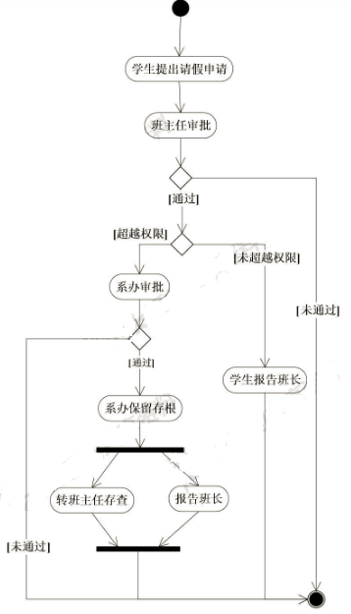
请假活动图

Slide 77
系统用例的流程建模
系统流程活动图是为了描述每一个系统用例的执行情况和操作流程的。
下面分别为网上报名系统的主要用例设计活动图。
“登录”用例的系统流程活动图

Slide 78
系统用例的流程建模
“注销”用例的系统流程活动图

Slide 79
系统用例的流程建模
“新增运动员报名”用例的系统流程活动图

Slide 80
系统用例的流程建模
“修改运动员报名”用例的系统流程活动图

Slide 81
系统用例的流程建模
“删除运动员报名”用例的系统流程活动图

Slide 82
系统用例的流程建模
“新增省队用户信息”用例的系统流程活动图

Slide 83
系统用例的流程建模
“修改省队用户信息”用例的系统流程活动图

Slide 84
系统用例的流程建模
“删除省队用户信息”用例的系统流程活动图

Slide 85
系统用例的流程建模
“修改运动员报名信息”用例的系统流程活动图

Slide 86
思考
这样做就够了吗？
不是。
系统用例必须要得到用户的反馈和确认。
准备进行第二次用户访谈。

Slide 87
确认用例模型
如果在绘制系统活动图的过程中，发现有些信息并不是很清楚的话，就要考虑进行再次访谈了，例如：省队用户在新增运动员报名的分支中，是否应该增加查询运动员信息的用例。
访谈的问题，围绕着在建模过程中所发现的遗漏信息。
访谈之后，可能会进一步修改系统用例和系统流程活动图。
这是一个迭代的过程。一次又一次访谈和修改。

Slide 88
工作任务2：完成系统状态建模
交付的工作产品：系统状态机图

Slide 89
状态机图建模
第10章 行为建模
10.4 状态建模
10.5 状态机图
10.6 状态建模精讲

Slide 90
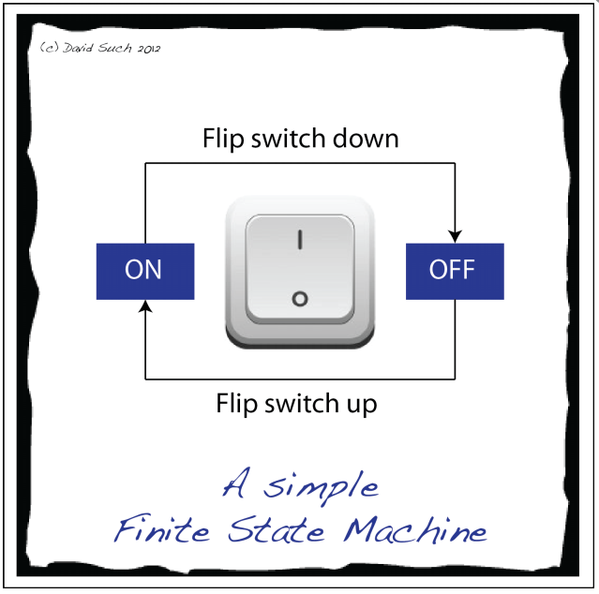
状态机图（Statechart Diagram）
状态机图是UML中对系统动态方面建模的图之一。状态机图显示了一个对象如何根据当前状态对不同事件做出反应的动态行为。
状态机
状态
转移
状态机图的建模技术
Notes:
状态机图在UML1.x中被称为状态机图，状态机是由对象的各个状态和连接这些状态的转换组成。
状态机主要用于描述类的行为，是一个类的对象所有可能的生命历程的模型。
使用状态机图来描述一个对象在其生存周期中的行为，即一个特定对象的所有可能的状态以及由于各种事件发生而引起的状态之间的转移。

Slide 91
状态机图（Statechart Diagram）
状态机图用于对系统的动态方面进行建模，适合描述一个对象在其生命周期中的各种状态及状态的转换。
状态机图的作用主要体现在以下几点：
状态机图描述了状态转换时所需的触发事件和监护条件等因素，有利于开发人员捕捉程序中需要的事件。
状态机图清楚地描述了状态之间的转换及其顺序，这样就可以方便地看出事件的执行顺序，状态机图的使用节省了大量的描述文字。
清晰的事件顺序有利于开发人员在开发程序时避免出现事件错序的情况。
状态机图通过判定可以更好地描述工作流在不同的条件下而出现的分支。

Slide 92
1 状态机（State Machine）
状态机是展现状态与状态转换的图。
状态机由状态组成，各状态由转移链接在一起。
状态机可用于对具有事件驱动特性的动态行为建模。

Slide 93
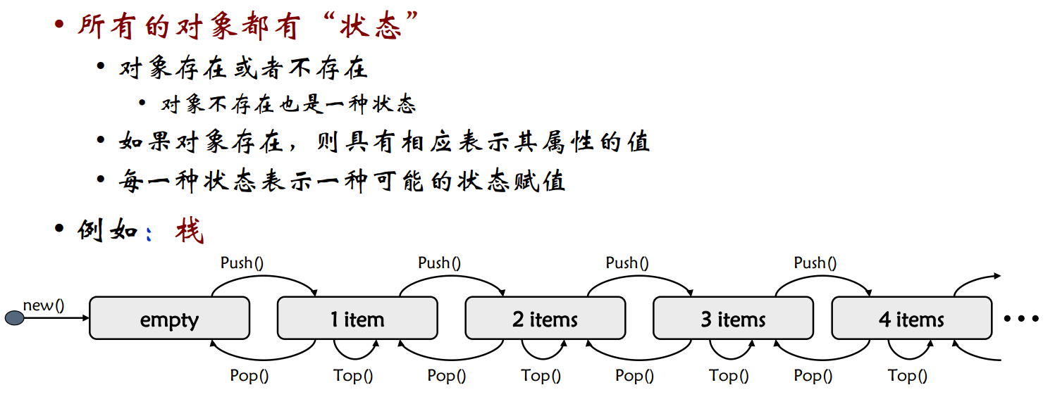
对象及其状态

Slide 94
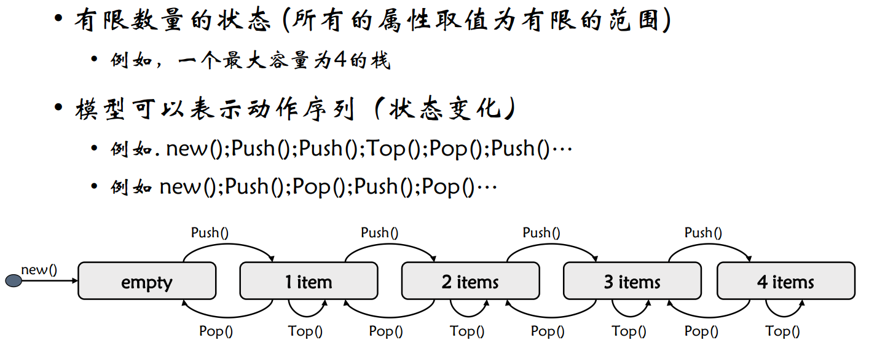
有限状态机

Slide 95
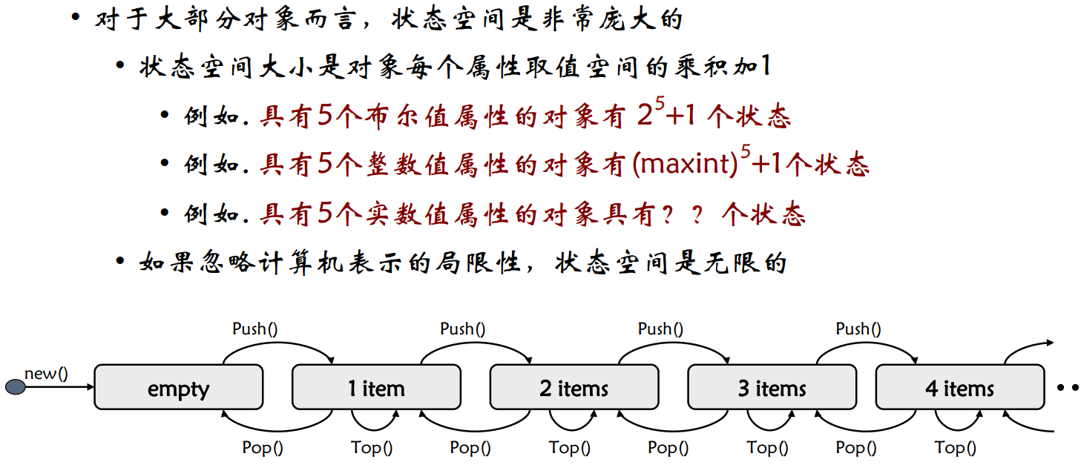
状态空间

Slide 96
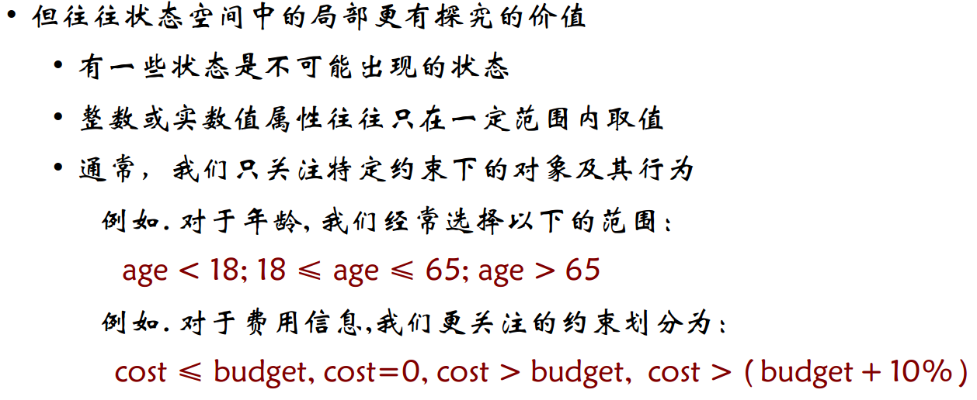
状态的抽象表示

Slide 97
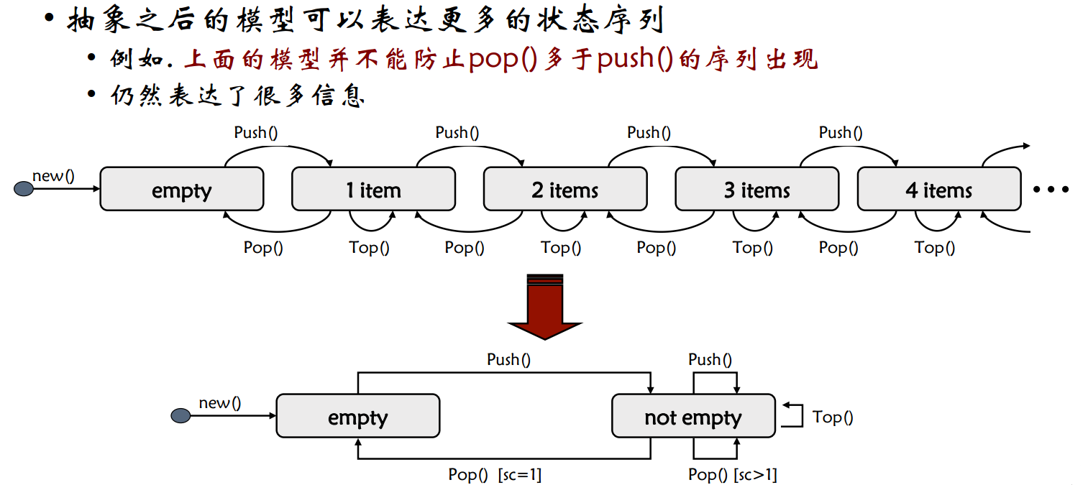
模型的建立过程——状态空间分解

Slide 98
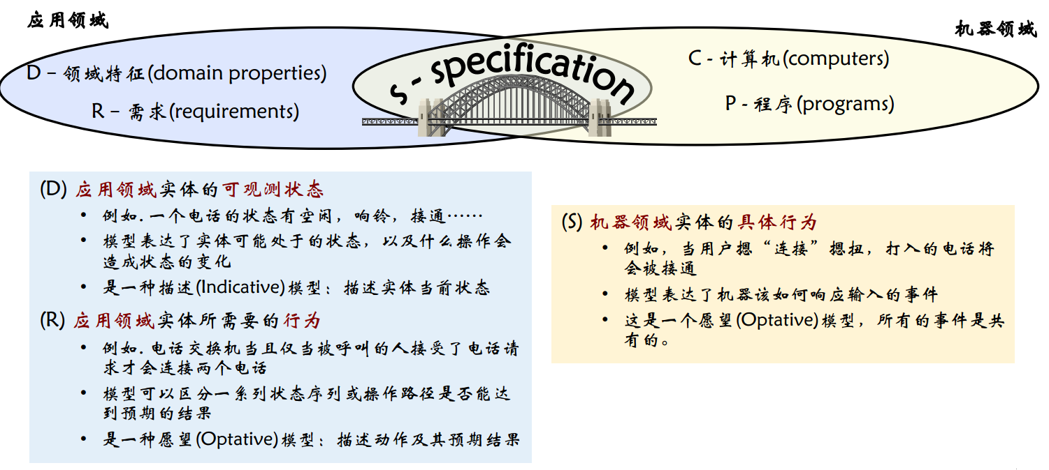
对什么建模

Slide 99
状态图的概念和内容
状态图通常包括：（1）状态（2）转换
在UML中，图形上每一个状态图都有一个初始状态（实心圆），用来表示状态机的开始。还有一个终止状态（半实心圆），用来表示状态机的终止，一幅状态机图可以有多个结束状态。其他状态用一个圆角矩形表示。
状态名称
状态变量 状态
转换
活动表

Slide 100
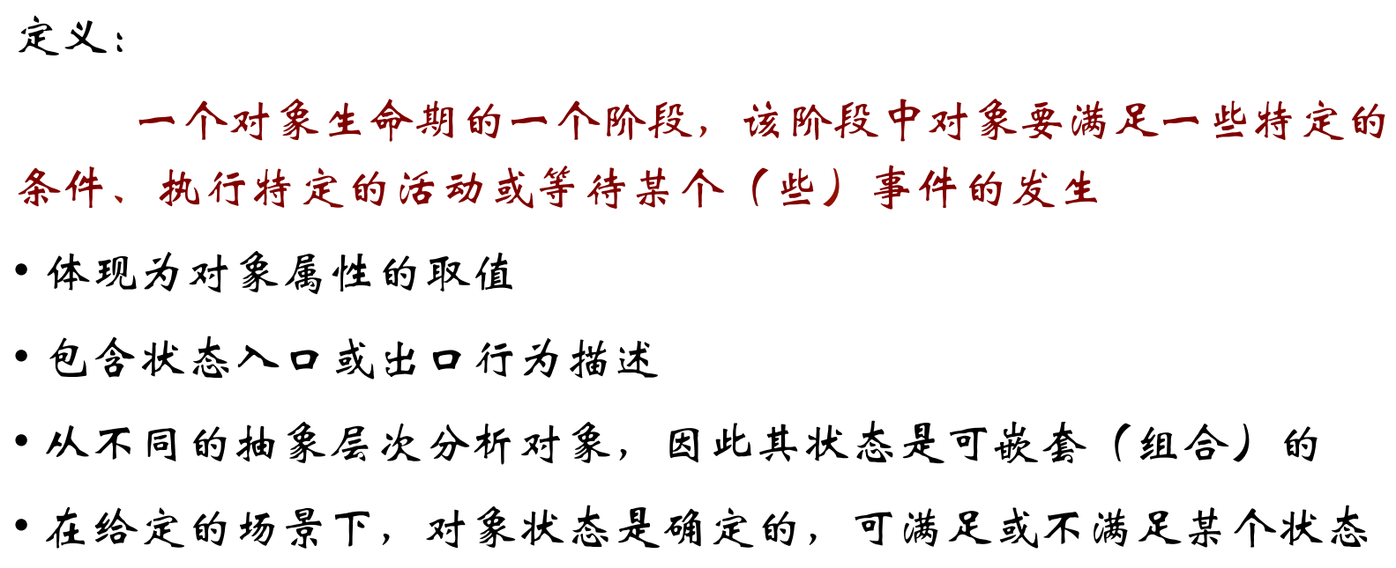
2 状态
Notes:
其中，状态变量和活动表是可选的。
状态变量可以是状态机图所显示的类的属性，也可以是临时变量，如计数器等。
活动表列出了处于该状态时要执行的事件和动作，其中经常使用3种标准事件：entry（入口）、exit（出口）、do（做）。
一个状态中可能有嵌套的子状态，这样的可以进一步细化为多个子状态的状态称为复合状态。子状态之间可以有“或”和“与”的关系。

Slide 101
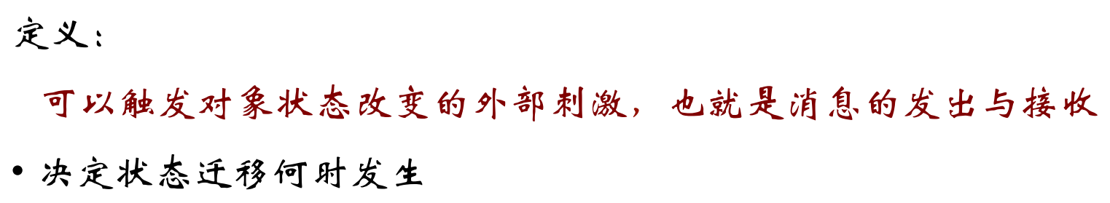
事件

Slide 102
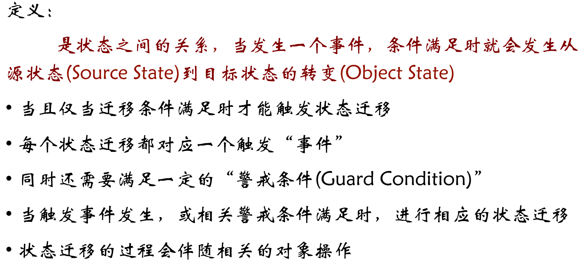
转移

Slide 103
状态机的各种元素
初始状态
最终状态
状态
嵌套状态
转换（迁移）
入口动作
事件、动作、参数、警戒（监护条件）
Notes:
事件包括3个标准事件：entry、exit、do，这三种事件没有参数和警戒条件
参数表示该事件所需要的参数
警戒条件是一个布尔表达式
动作表达式表明将被执行的动作，如操作调用、增加属性值等
可以把引起状态转换的事件标注在转换的箭头上。此时，首先执行引起迁移的事件中的动作，然后迁移到新的状态，执行新状态中的内部动作（包括entry、exit、do以及用户定义的动作）。在执行do或者用户定义的动作时，可以被外部的事件中断。而entry和exit动作是不能被中断的。
另一种引起状态转换的情况是，在转换上未标明事件，表示当位于迁移箭头源头的状态中的内部动作全部执行完后，该状态迁移被自动触发。

Slide 104
状态举例
login
Login time=current time
entry/type “login”
do/get user-name
do/get password
Help/display help
Exit/login(user=name,password)

Slide 105
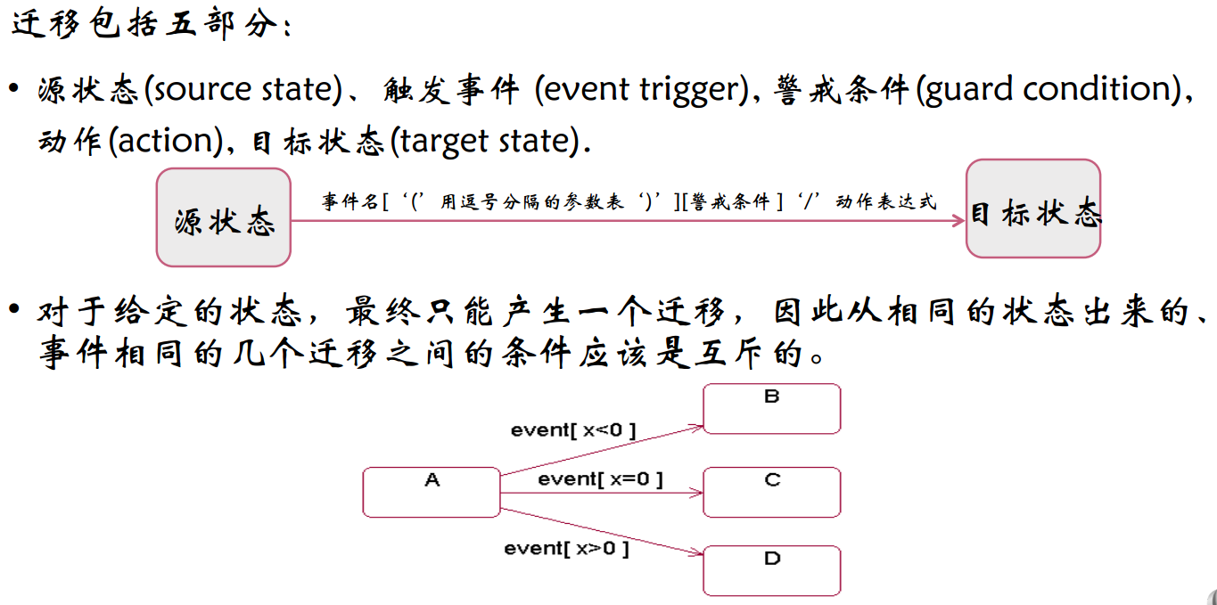
3 转移
转换（迁移）是状态间的关联，它们用于对一个实体的不同状态间的关系建模。

Slide 106
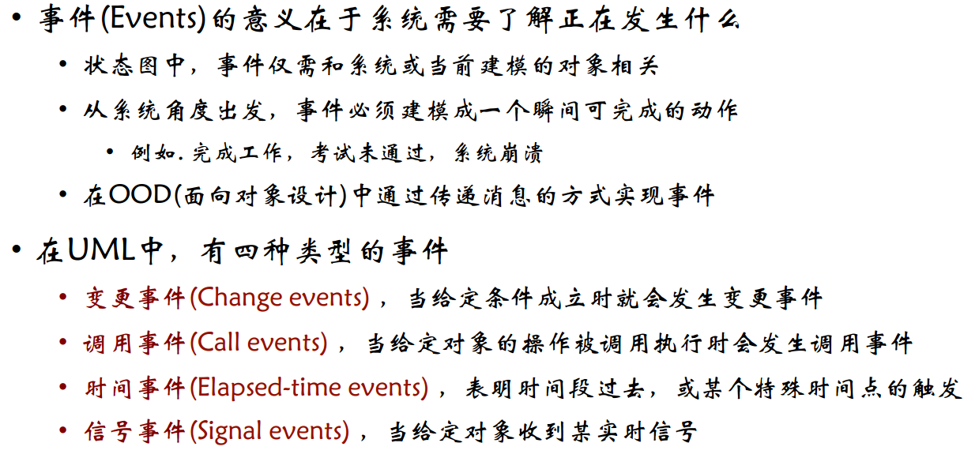
事件
Notes:
引发转移的事件分为以下几种：
变化事件：指对象的内部或者外部条件发生变化而引起的对象状态发生变化的事件。例如，当对象的
信号事件：指在实时系统运行中，对象接收到一个系统外界的信号，从而使对象的状态发生迁移的事件。例如，打开灯的开关时，系统外界压力信号通过开关转入系统，灯的状态发生变化。
调用事件：指系统之外的其它系统通过接口和某种协议，直接执行该系统内部的对象行为，从而引发对象状态的迁移。例如，用办公室的计算机远程遥控家里的各种电器，使电器发生状态迁移。
时间事件：指对象的状态在绝对时间上或某个时间段内自动发生迁移。通常由系统外界设定的时间时刻或系统内部设定的时间段产生，时间表的运行可能来源于操作系统，或者是系统应用中的自身运算。例如，在校学生的学生身份状态，由于学校管理系统的日期变化而自动变成非学生身份状态。

Slide 107
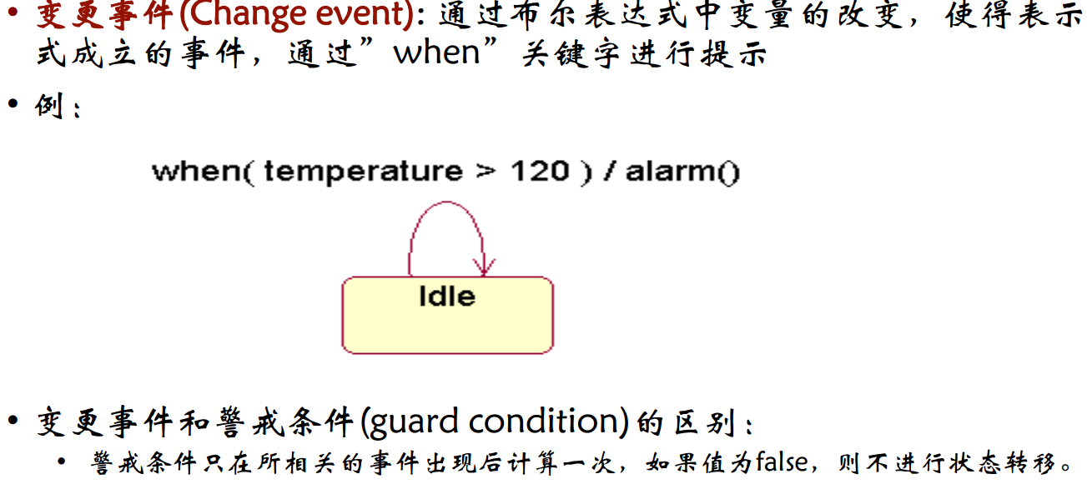
变更事件

Slide 108
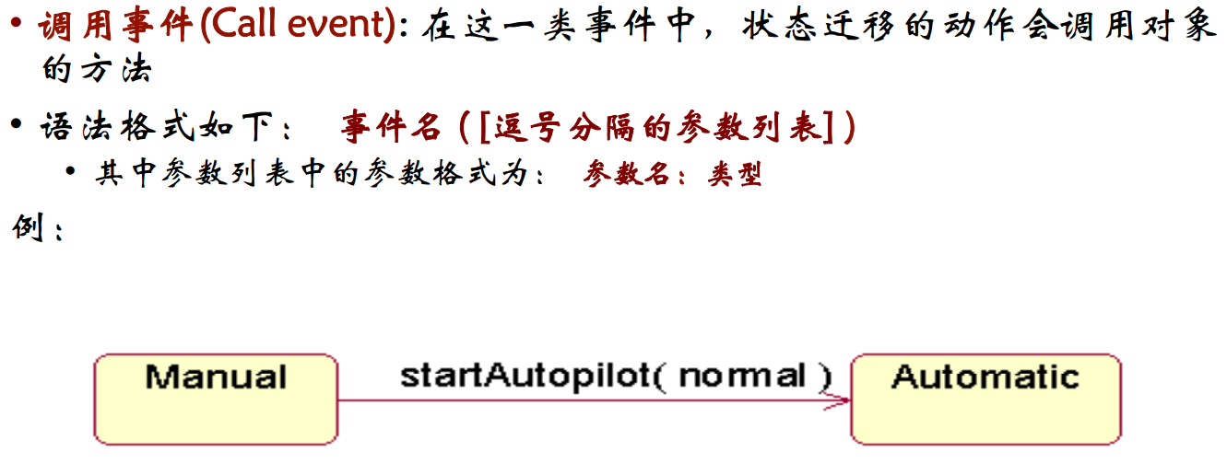
调用事件

Slide 109
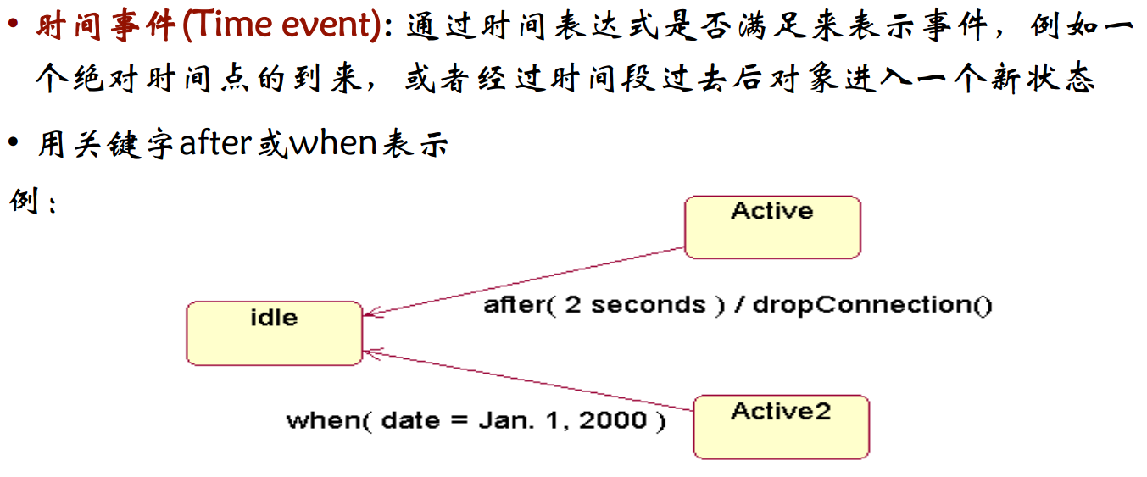
时间事件

Slide 110
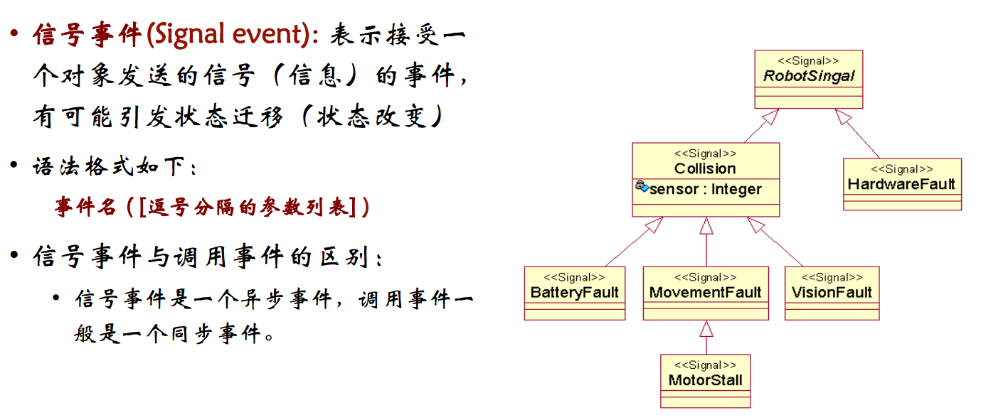
信号事件

Slide 111
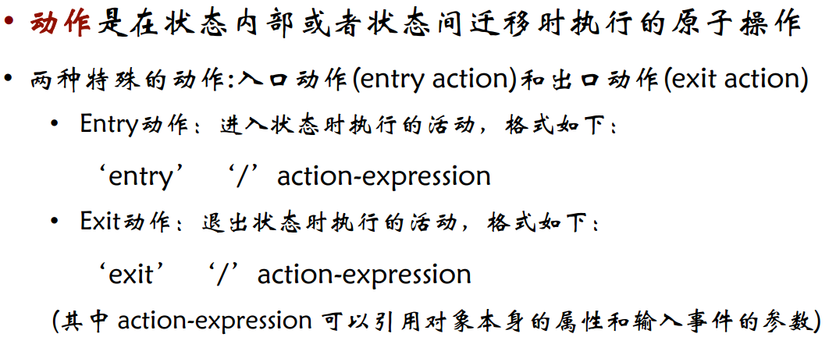
动作

Slide 112
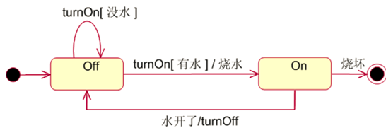
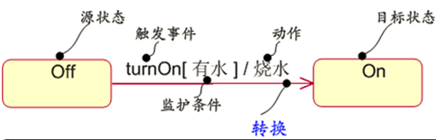
举例1：烧水壶状态图

Slide 113
举例2：电话机状态图1
接听

Slide 114
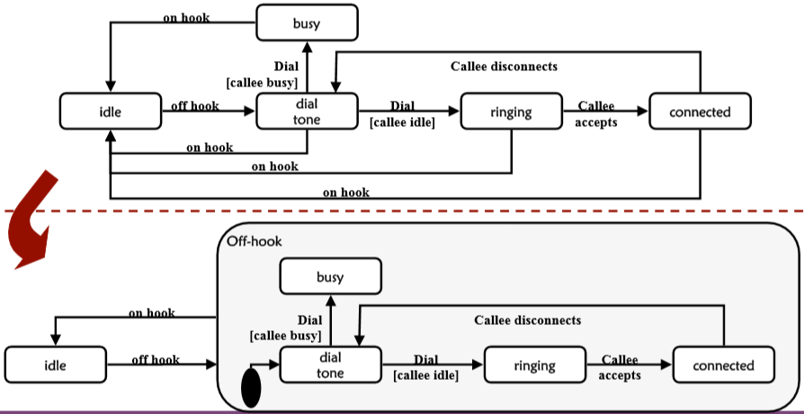
举例3：电话机状态图2

Slide 115
状态机图和活动图的区别
状态机图：用来描述对象，子系统，系统的生命周期。通过状态机图可以了解一个对象所能达到的所有状态，以及对象收到的事件对对象状态的影响。清晰的描述了状态转换所必需的触发事件、监护条件和动作等影响因素，有利于程序员分析程序中非法事件的进入。
活动图：显示动作及其结果。着重描述操作（方法）实现中所完成的工作以及用例实例或对象中的活动，它是状态图的一个变种。

Slide 116
状态图和活动图的区别
二者的区别：活动图主要描述动作及对象状态改变的结果。状态图主要描述的是事件对对象状态的影响。
活动迁移不需要事件触发，活动执行完毕可以直接进入下一个活动状态活动置于责任区（泳道）中，责任区将活动按责任目标和组织归属的原则分类，而状态则不是。

Slide 117
4 状态图的建模技术
使用状态图一般是对系统中反映型对象建模，特别是对类、用例和系统实例的行为建模。
在使用状态图对系统反映型对象建模时，可以参照以下步骤进行：
（1）识别一个要对其生命周期进行描述的参与行为的类；
（2）对状态建模，即确定对象可能存在的状态；
（3）对事件建模，即确定对象可能存在的事件；
（4）对动作建模，即确定当转变被激活时，相应被执行的动作；
（5）对建模结果进行精化和细化。

Slide 118
注意事项
根据阅读习惯，在绘制状态图的时候，把初始状态放置在左上角，把最终状态放置在右下角。
避免把某个“程序动作”当作是一种“状态”来处理。那么如何区分“动作”和“状态”？“动作”是不稳定的，即使没有条件的触发，“动作”一旦执行完毕就结束了；而“状态”是相对稳定的，如果没有外部条件的触发，一个状态会一直持续下去。
状态划分时有可能会漏掉一些状态，导致跳转逻辑不完整。所以在设计状态机时，需要反复的查看设计的状态图或者状态表，最终达到一种牢不可破的设计方案。

Slide 119
状态图练习
在图书管理系统中，关于“图书”的状态有：
New book：还未入库的新书。
Delete：已经从书库里删除的书。
Available：书籍处于可用状态，即可外借的状态。
Reserved：预订状态。
Borrowed：借出状态。
图书处于可用状态，外借后变为借阅状态，处于预订状态时可以外借，超出预订时间限制则从预订状态转为可用状态。借阅者在规定的时间内也可以考虑取消预订，取消预订后图书的状态转为可用。外借图书归还后变为可用状态。

Slide 120
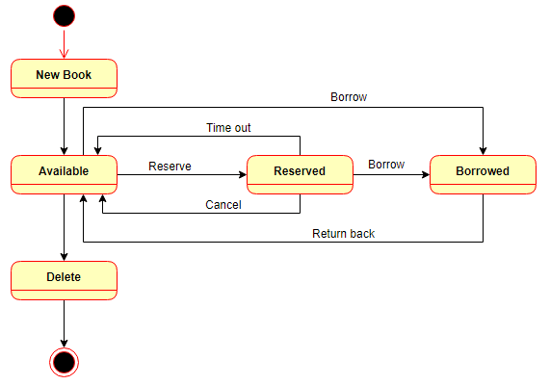
图书借阅的状态图

Slide 121
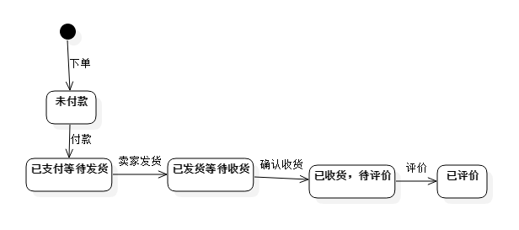
网上商城订单的状态图

Slide 122
网上报名系统状态图的绘制步骤
阅读需求规格说明书
读懂系统用例图
阅读用例描述文档
根据用例描述文档画出状态转换图

Slide 123
阅读登录用例
用例编号 | ORS_001
用例名 | 登录
用例描述 | 本系统需要参与者输入账号和密码进行系统登录，该用例页面是系统启示页面，账号和密码是系统已经分配的。
参与者 | 各省队用户，赛艇协会管理员
前置条件 | 无
基本路径 | 选择用户身份 输入账号、密码、验证码 点击“登录” 验证用户权限 4a）验证成功进入主界面
其他路径 | 4b）验证失败，停留在登录页面
异常事件 | 无
后置条件 | 无

Slide 124
“登录”用例的状态图

Slide 125
省队用户端：“新增运动员报名”用例描述
用例编号 | ORS_003
用例名 | 新增运动员报名
用例描述 | 省队用户填写报名运动员信息提交报名信息
参与者 | 省队用户
前置条件 | 浏览赛事信息点击报名
基本路径 | 点击“新增人员报名” 输入参赛人员信息（姓名，性别，年龄，赛事名称，参赛单位，运动员注册号，竞赛项目名称，备注） 点击“报名提交” 显示已有报名人信息，报名成功。
其他路径 | 无
异常事件 | 无
后置条件 | 无

Slide 126
在已有的状态图上加入新的状态和转换

Slide 127
“运动员报名信息删除”用例描述
用例编号 | ORS_004
用例名 | 删除运动员报名
用例描述 | 省队用户删除已报名运动员信息
参与者 | 省队用户
前置条件 | 运动员已报名成功，且当前日期在报名截止日期之前。
基本路径 | 点击“报名信息修改和删除” 点击需要删除的报名人之后的删除图标 提示“确认删除” 点击“确认” 提示删除成功。
其他路径 | 4 b）点击取消，返回到运动员信息页面
异常事件 | 无
后置条件 | 无

Slide 128
在已有的状态图上加入新的状态和转换

Slide 129
“修改运动员报名”用例描述
用例编号 | ORS_005
用例名 | 修改运动员报名
用例描述 | 省队用户修改已报名运动员信息
参与者 | 省队用户
前置条件 | 运动员已报名成功，且当前日期在报名截止日期之前。
基本路径 | 点击“报名信息修改和删除” 点击需要修改的报名人之后的修改图标 输入需要修改的数据项（赛事名称，参赛单位，竞赛项目名称，备注） 点击“确认” 提示修改成功。
其他路径 | 4 b）点击取消，返回到运动员信息页面
异常事件 | 无
后置条件 | 无

Slide 130
在已有的状态图上加入新的状态和转换

Slide 131
管理员端：“新增用户”用例描述
用例编号 | ORS_006
用例名 | 新增用户
用例描述 | 管理员添加省队用户信息
参与者 | 赛艇协会管理员
前置条件 | 点击“用户管理”
基本路径 | 点击“添加” 输入用户信息（用户名，真实姓名，密码，提示问题，答案，所属单位，联系电话，用户类型，备注） 点击“添加”按钮 显示添加成功
其他路径 | 3 b）点击取消，返回到用户信息页面
异常事件 | 无
后置条件 | 无

Slide 132
在已有的状态图上加入新的状态和转换

Slide 133
”修改用户”用例描述
用例编号 | ORS_007
用例名 | 修改用户
用例描述 | 管理员修改省队用户信息
参与者 | 赛艇协会管理员
前置条件 | 点击“用户管理”
基本路径 | 选中需要修改的用户 点击“修改” 修改用户信息（用户名，真实姓名，密码，提示问题，答案，所属单位，联系电话，用户类型，备注） 点击“确定” 显示修改成功
其他路径 | 4 b）点击取消，返回到用户信息页面
异常事件 | 无
后置条件 | 无

Slide 134
在已有的状态图上加入新的状态和转换

Slide 135
以此类推………………
依次对“单位管理”、“运动员管理”、“报名管理” “竞赛项目管理”、“赛事管理”的用例描述进行阅读，然后添加“状态”、“转换”。
最后得到完整的系统状态图。

Slide 136
本课小结
面向对象方法学
面向对象的概念
面向对象分析
需求建模
系统业务流程建模
对象状态建模

Slide 137
课后作业
学习相关技术
学习慕课视频
实验内容：
根据业务分析报告中的业务流程和用例描述，绘制活动图，完成业务流程建模，绘制状态图，完成对象状态建模。

